Slide 1
Análise espaço-temporal de crimes em São Paulo
Localização e horário ajudam a ordenar os tipos de ocorrência? Mapas, clusterização e um protótipo de URA do 190.
Dados SSP/SP · município de São Paulo · 2022–2026

Slide 2
Pergunta do trabalho
• Um mapa só com latitude/longitude destaca as áreas de maior circulação (Centro, Av. Paulista) para quase todo tipo de crime.
• Isso mede onde há mais registro e movimento — não o risco de quem mora ali.
• Pergunta: incluir o horário ajuda a separar melhor os tipos de ocorrência e a ordenar opções de um atendimento?

Slide 3
Dados e filtros
• SSP/SP, município de São Paulo, 2022–2026 (corte em 29/04/2026).
• 2,08 milhões de ocorrências; 24 naturezas após a limpeza.
• Coordenadas inválidas (lat/long = 0 ou fora da cidade) descartadas (~195 mil).
• Modelo usa só registros com hora exata e 20 classes (ver slide de resultados).
• Desbalanceamento forte: Furto + Roubo somam ~75% das ocorrências.

Slide 4
Preparação das variáveis
• Entrada do modelo: latitude, longitude e hora.
• Hora vira seno e cosseno, para 23h e 0h ficarem próximas.
• O tipo de crime é o alvo — nunca entra como entrada (seria vazamento).
• Período textual (manhã/tarde/noite) só é usado na exploração, não no modelo.

Slide 5
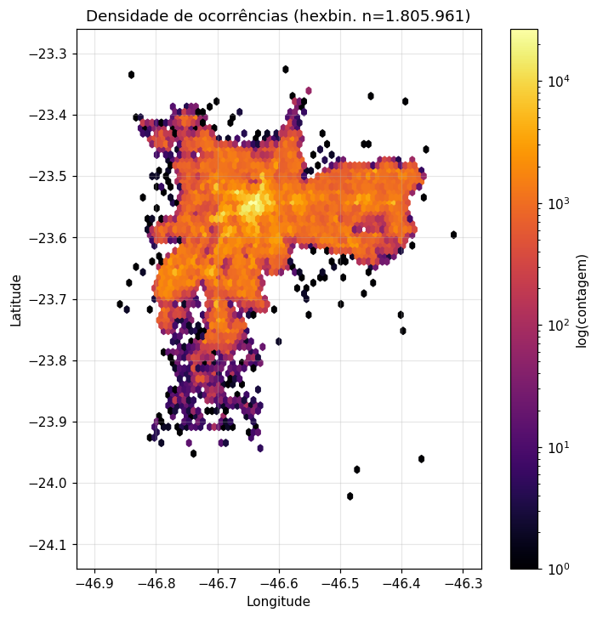
Mapa sem o horário
• Concentração no Centro e na região da Paulista.
• Tirando a Paulista, outras manchas continuam (corredores, terminais).
• Lê concentração de registros e circulação — não risco por morador.

Slide 6
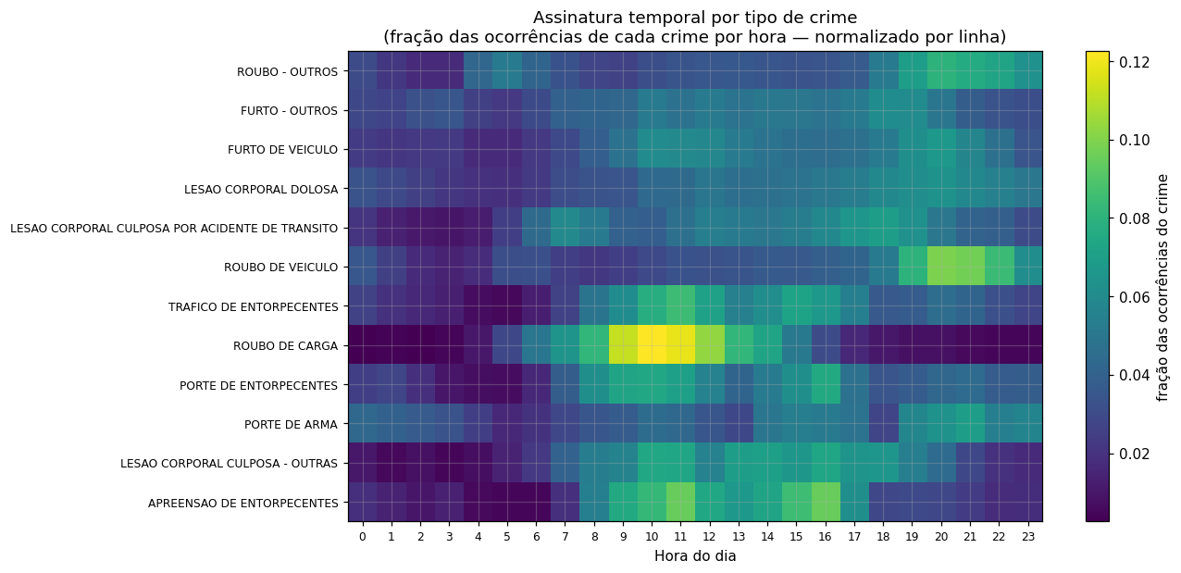
Mapa com o horário
• Cada tipo tem um horário típico:
– roubo de carga concentra de dia; roubo de veículo, à noite.
• Observado nos dados. Não afirma causa — só descreve o padrão.

Slide 7
Visualização 3D
• Eixos: longitude, latitude e hora; cor = tipo de crime.
• Serve para olhar espaço e tempo ao mesmo tempo.
• É apoio visual para gerar hipóteses, não uma métrica.
• Arquivo: reports/figures/crimes_3d_long_lat_tempo.html

Slide 8
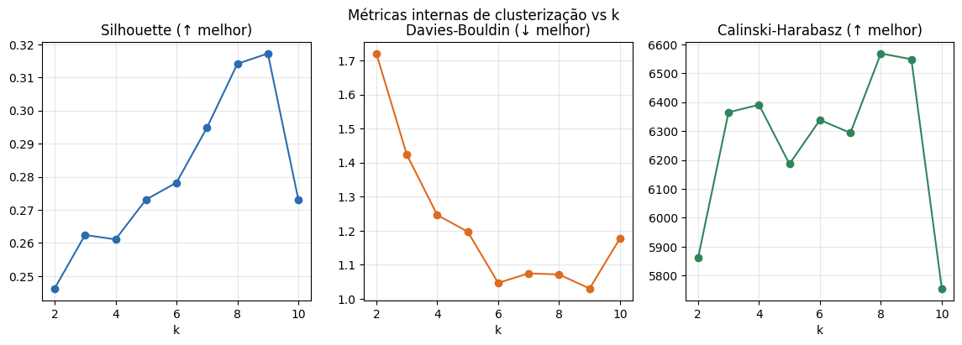
Clusterização
• KMeans sobre latitude, longitude e hora (seno/cosseno).
• k = 9; silhouette ≈ 0.32.
• Silhouette baixo: grupos pouco separados.
• DBSCAN/HDBSCAN muito sensíveis ao parâmetro; sem partição estável.

Slide 9
O que os clusters sugerem (hipótese)
• Tratamos os clusters como exploração, não prova.
• A região central aparece dividida em grupos que mudam pelo horário.
• Furto e Roubo dominam todos os grupos — efeito do desbalanceamento.
• Sinaliza que o horário separa pontos que a localização sozinha junta.

Slide 10
Modelo preditivo
• Entrada: latitude, longitude, hora → probabilidade de cada tipo.
• 20 classes (após os filtros de modelagem); split estratificado.
• Comparados: Dummy (base-rate), LogReg, RandomForest, HistGB. Vencedor: random_forest.
• Escolha pelo acerto da 1ª opção (top-1), não pelo top-3 (ver resultados).

Slide 11
Exemplo da URA do 190
• Menu curto: até 2 tipos prováveis + falar com atendente (sempre presente).
– Av. Paulista, 19h: ROUBO - OUTROS (46.8%), FURTO - OUTROS (39.1%)
– Zona Leste, 8h: FURTO - OUTROS (26.8%), FURTO DE VEICULO (26.6%)
• Ordena opções de menu. Não classifica a ocorrência nem decide o despacho.

Slide 12
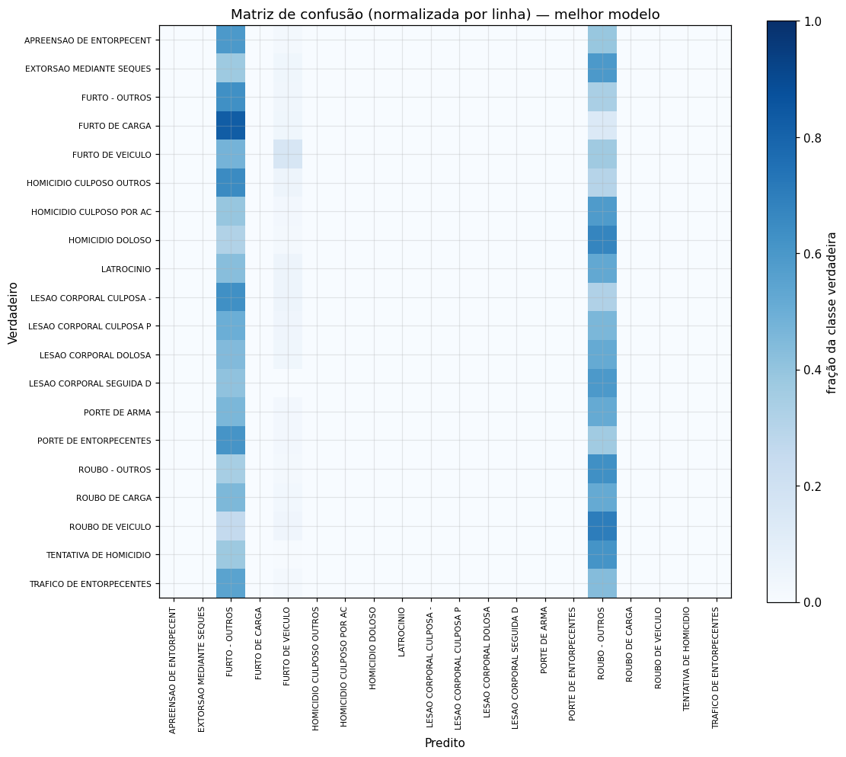
Resultados do modelo
• Top-1: 45.7% (base-rate 36.2%; +9.5 pp).
• Top-3: 82.7%, quase igual ao baseline (81.2%) — mérito da distribuição, não do modelo.
• Balanced accuracy 0.071 e macro-F1 0.065: baixos.
• Melhora o top-1 sobre a base-rate, mas concentra as previsões nas classes mais frequentes — pouca leitura para crimes raros.

Slide 13
Limitações e ética
• Não distingue bem crimes raros (macro-F1 baixo).
• Mapas refletem registro e circulação, não risco individual.
• Dados históricos podem carregar viés de notificação e de policiamento.
• Protótipo de ordenação de menu: não decide policiamento; atendente sempre disponível.

Slide 14
Conclusão
• O horário ajuda: clusters mudam por hora e o top-1 sobe +9.5 pp sobre a base-rate.
• Clustering serviu para levantar hipóteses, não para provar separação.
• O ganho real é modesto e está no top-1; o top-3 vem da distribuição.
• Próximos passos: variáveis de contexto, tratar desbalanceamento, validação temporal.

